Slide 1

Asignatura: MATEMATICAS
Docente: Mery Anne Bestrin | Curso: 5 básico
Objetivo de Aprendizaje: OA_19 (SEGUNDO BASICO) Conocer las unidades de medidas no estandarizadas (cm y m).
Contenido: Medición.
Habilidad: Conocer y utilizar unidades de medidas no estandarizadas.
Semana Nº: 30 (lunes 02 de noviembre al viernes 06 de noviembre)

Slide 2
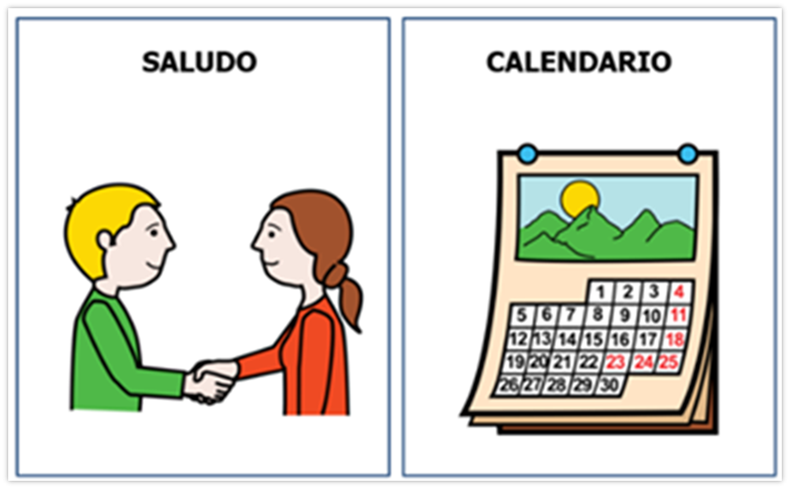


Agenda de anticipación

Slide 3

Emojis de las emociones
¿Cómo te sientes hoy?
¿Cómo te has sentido últimamente?

Slide 4
Objetivo de la clase
Conocer las unidades de medidas no estandarizadas (cm y m).

Slide 5
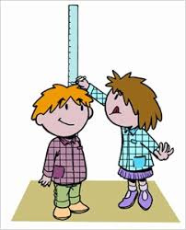


Que es la longitud
La longitud es la distancia entre dos puntos, las cuales podemos medir.

Slide 6

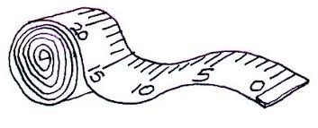
Unidades de medida no estandarizadas
Es un sistema de medición , que utiliza unidades informales para medir, las cuales son.
El metro El centímetro.

Slide 7
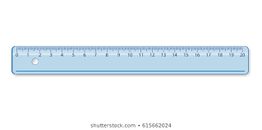
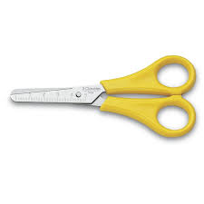


Materiales
Cintas cortadas a lo largo de cualquier color. (para hacer dos metros)
Pegamento.
Una regla.
Tijera.

Slide 8
Cierre: Mide los siguientes objetos
Mi mesa mide ________ M.
Mi teléfono mide ________ CM.
Mi cabeza mide _________ CM.
Yo mido ________ M y ______ CM.
Mi televisor mide ______

Slide 9

Despedida

